Slide 1
ФАЛЬСИФИКАЦИЯ И КОНТРАФАКТ В КОММЕРЧЕСКОМ УЧЕТЕ ТЕПЛА: ФАКТЫ, МЕТОДЫ БОРЬБЫ
15-16 НОЯБРЯ 2017 Г.

Slide 2
КОНТРАФАКТ, ФАЛЬСИФИКАТ
ЭТО ВОРОВСТВО!

Slide 3
ЗАТРАТЫ ПРОИЗВОДИТЕЛЯ
ТЕХНИЧЕСКАЯ ДОКУМЕНТАЦИЯ
СЕРТИФИКАЦИЯ
ТОРГОВАЯ МАРКА
ИСПЫТАНИЯ
ОРГАНИЗАЦИЯ ПРОИЗВОДСТВА

Slide 4
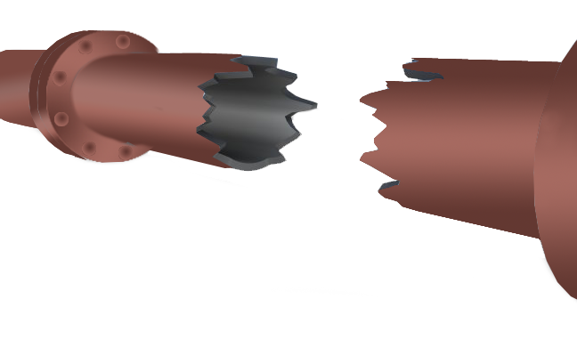
ГАРАНТИЙНЫЕ ОБЯЗАТЕЛЬСТВА ПЕРЕД ПОТРЕБИТЕЛЕМ

Slide 5
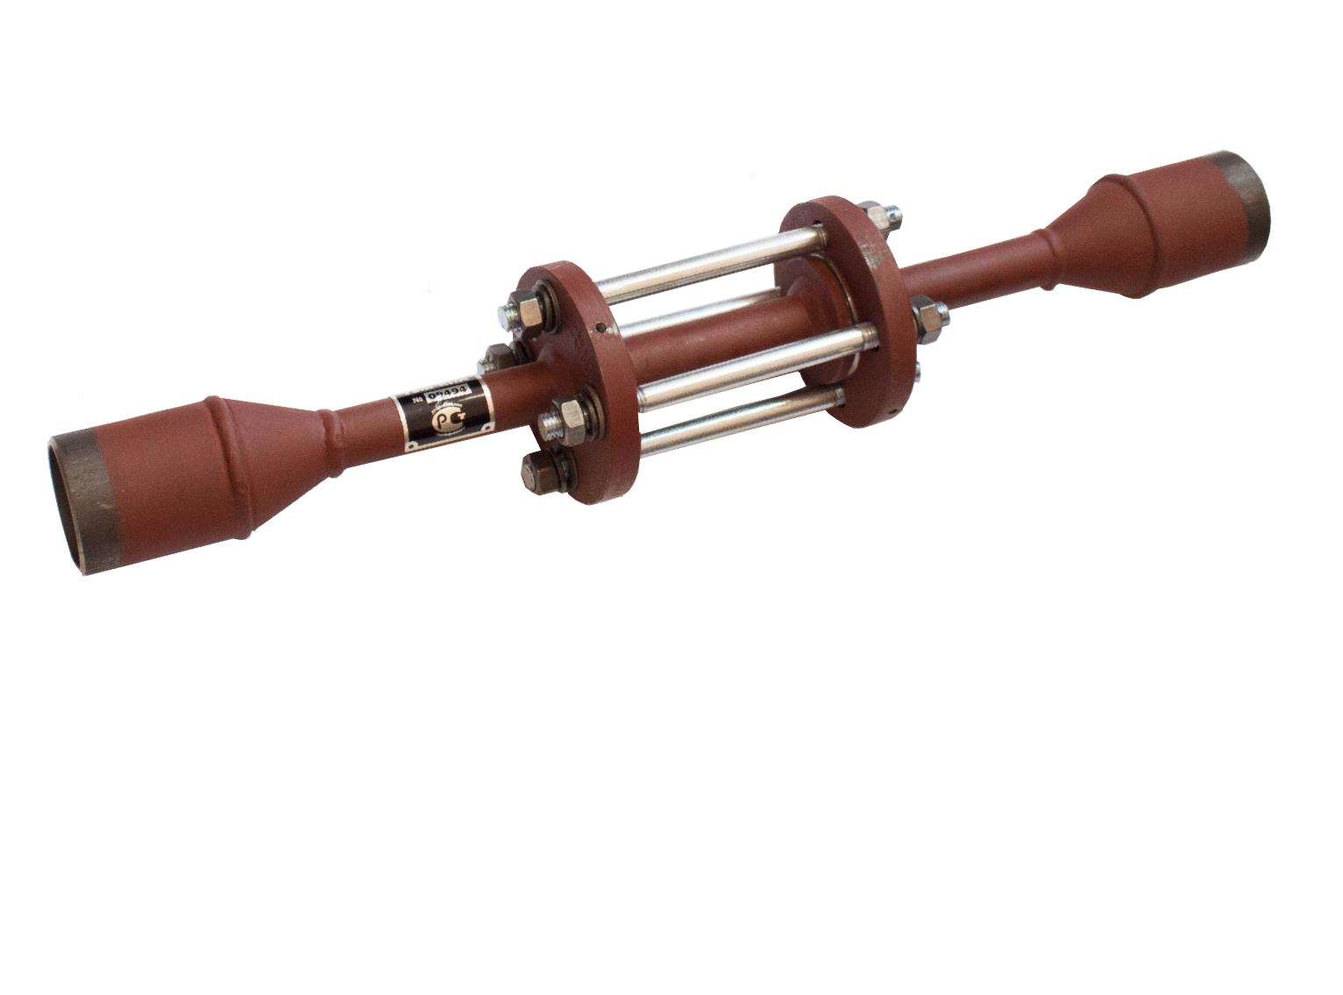
СРАВНИТЕЛЬНЫЙ АЛЬБОМ КОМПЛЕКТОВ ТЭМ КПА И КОНТРАФАКТНОЙ ПРОДУКЦИИ

Slide 6
ДЕТАЛЬ ТЭМ КПА ИЗГОТАВЛИВАЕТСЯ С ПРОТОЧКОЙ ДЛЯ ОТВЕТНОГО ФЛАНЦА РАСХОДОМЕРА
проточка

Slide 7
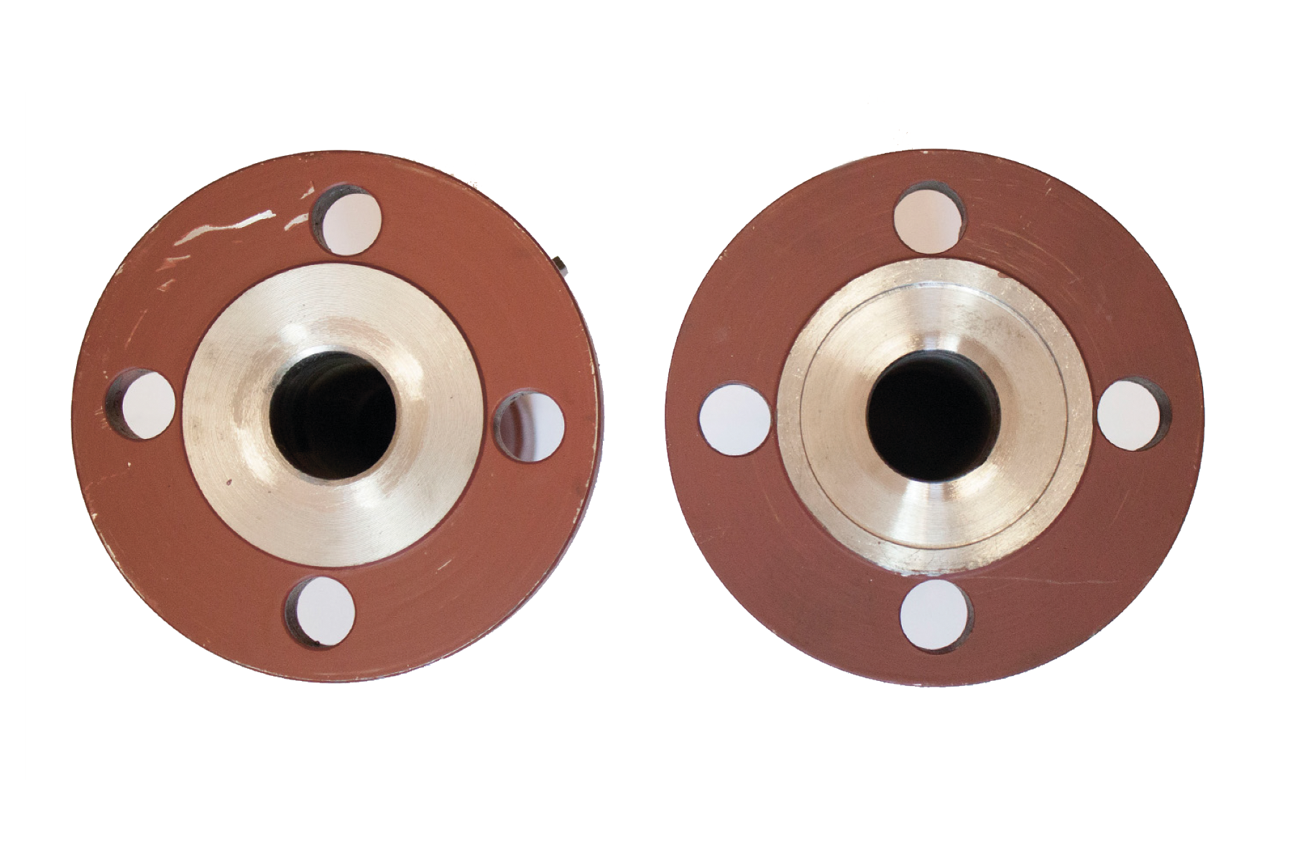
ДЕТАЛЬ ТЭМ КПА ИЗГОТАВЛИВАЕТСЯ С ПРОТОЧКОЙ ДЛЯ ОТВЕТНОГО ФЛАНЦА РАСХОДОМЕРА
КОНТРАФАКТ
ТЭМ КПА

Slide 8
КОМПЛЕКТ ТЭМ КПА С ШИЛЬДОЙ, КОНТРАФАКТ ШИЛЬДЫ НЕ ИМЕЕТ
КОНТРАФАКТ
ТЭМ КПА

Slide 9
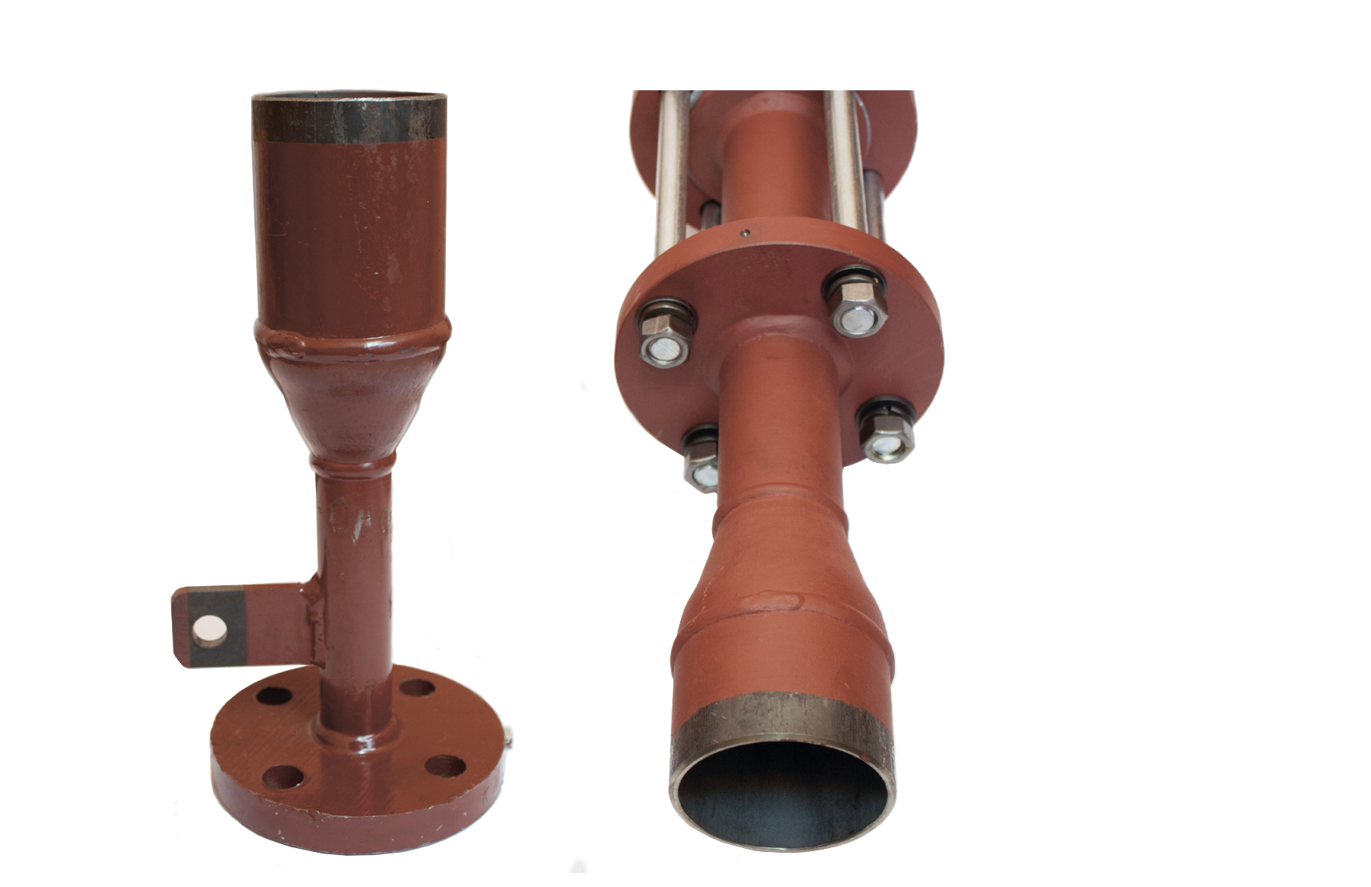
ФАСКА ДЛЯ СВАРКИ НА ДЕТАЛИ ТЭМ КПА,
ОТСУТСТВИЕ ФАСКИ НА ХВОСТОВИКЕ КОНТРАФАКТА
КОНТРАФАКТ
ТЭМ КПА

Slide 10
ОТСУТСТВИЕ ФАСКИ НА ХВОСТОВИКЕ КОНТРАФАКТА
КОНТРАФАКТ

Slide 11
КОНТРАФАКТ ИЗГОТОВЛЕН С ПРИМЕНЕНИЕМ
ЭЛЕКТРОСВАРНОЙ ТРУБЫ
КОНТРАФАКТ
шов

Slide 12
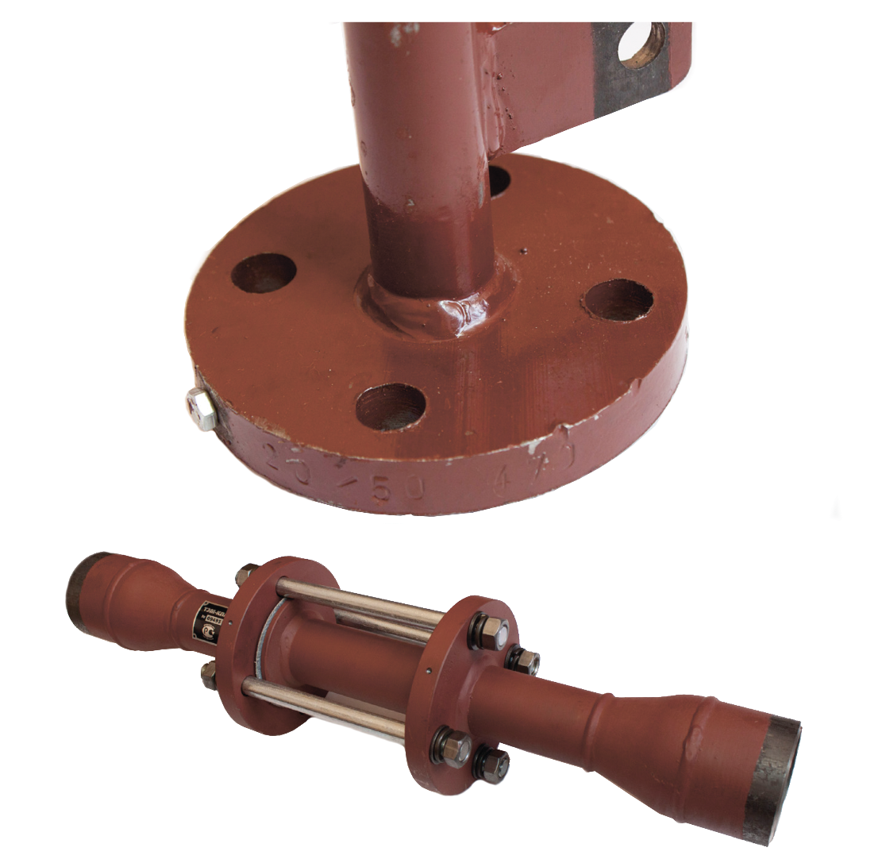
КОМПЛЕКТ ТЭМ КПА И КОНТРАФАКТ,
КОНТРАФАКТ НЕ ОЧИЩЕН ПОСЛЕ СВАРКИ
КОНТРАФАКТ
ТЭМ КПА

Slide 13
КОНТРАФАКТ ОКРАШЕН ЭМАЛЬЮ,
ДЕТАЛЬ ТЭМ КПА ОКРАШЕНА ЗАЩИТНЫМ ГРУНТОМ
КОНТРАФАКТ
ТЭМ КПА

Slide 14
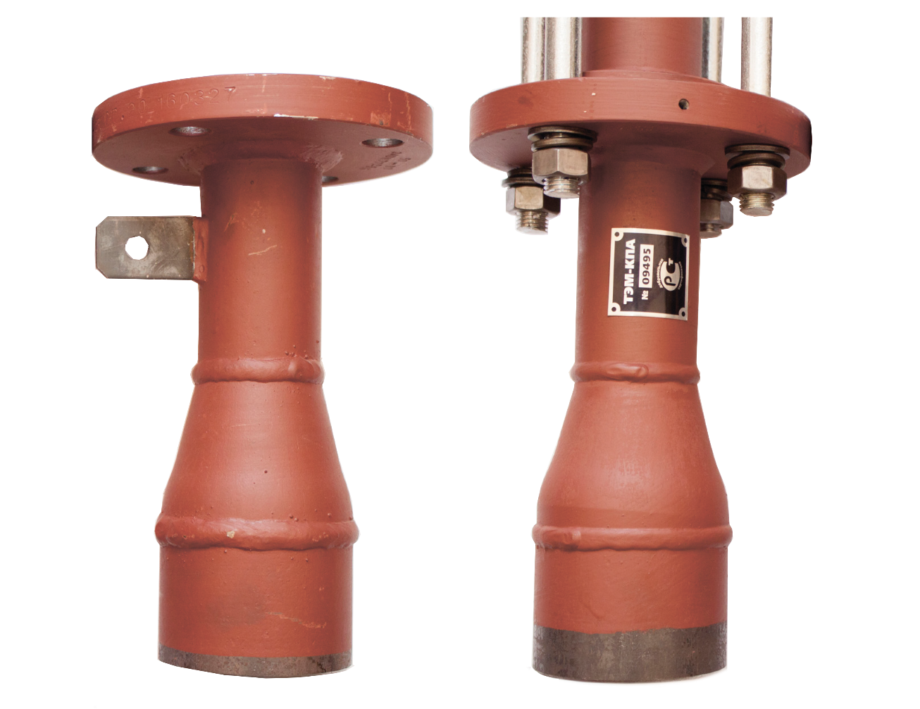
ДЕТАЛЬ «УХО» НЕ ПРИВАРИВАЕТСЯ НА КОМПЛЕКТ, А ПОСТАВЛЯЕТСЯ В СОСТАВЕ КОМПЛЕКТА
КОНТРАФАКТ
ТЭМ КПА

Slide 15
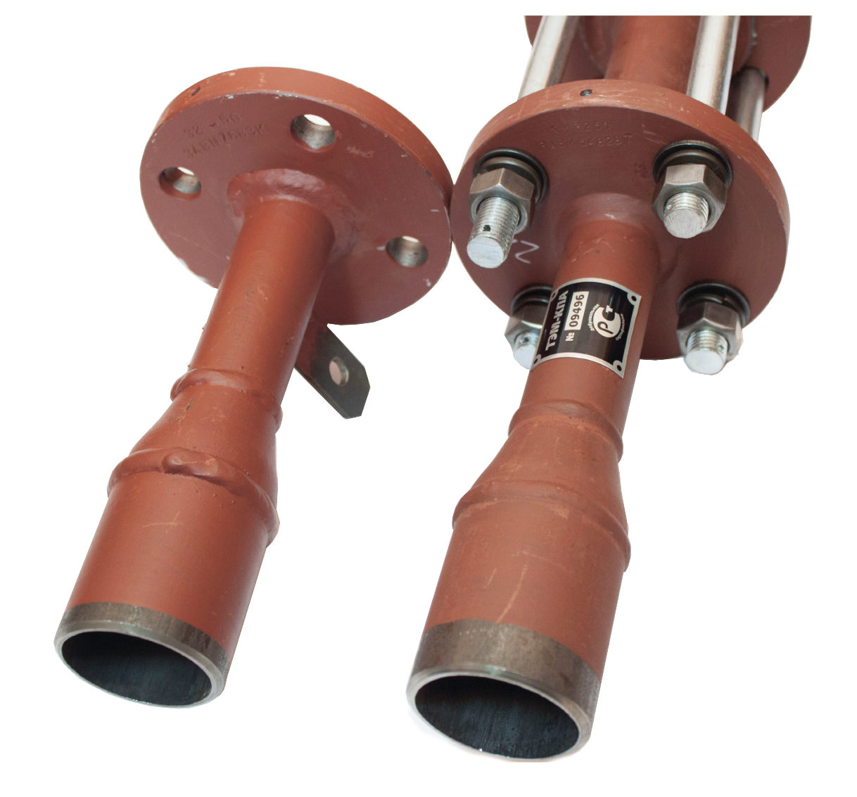
НЕРАВНОМЕРНОСТЬ СВАРОЧНЫХ ШВОВ КОНТРАФАКТА
КОНТРАФАКТ
ТЭМ КПА

Slide 16
СОПРОВОДИТЕЛЬНЫЕ ДОКУМЕНТЫ
(ПАСПОРТ)

Slide 17
СЕРТИФИКАЦИЯ
КОНТРАФАКТ
ТЭМ КПА

Slide 18
ТУ
КОНТРАФАКТ
ТЭМ КПА

Slide 19
ПАСПОРТ ДЕТАЛИ ТЭМ КПА И КОНТРАФАКТА
КОНТРАФАКТ
ТЭМ КПА

Slide 20
НАЛИЧИЕ И ОТСУТСТВИЕ ШТАМПА «К ПРЭМ»
КОНТРАФАКТ
ТЭМ КПА

Slide 21
ЗАВОДСКОЙ НОМЕР ОБРАЗЦА ОТЛИЧАЕТСЯ ФОРМОЙ НУМЕРАЦИИ
КОНТРАФАКТ
ТЭМ КПА

Slide 22
ПРИМЕНЯЕТСЯ ШТАМП ОТЛИЧНОЙ ФОРМЫ
ОТ ПАСПОРТА КОНТРАФАКТА
КОНТРАФАКТ
ТЭМ КПА

Slide 23
НЕОРИГИНАЛЬНЫЕ ПОДПИСИ
КОНТРАФАКТ

Slide 24
ОТЛИЧИЯ В ГАРАНТИИ ИЗГОТОВИТЕЛЯ (ТУ)
КОНТРАФАКТ
ТЭМ КПА

Slide 25
РАЗЛИЧИЯ В РЕКВИЗИТАХ АО «ТЭМ» И ЗАО «ТЭМ»
КОНТРАФАКТ
ТЭМ КПА

Slide 26
БОРЬБА С КОНТРАФАКТОМ
ПОЛИЦИЯ
СУД
ТЮРЬМА

Slide 27
БОРЬБА С КОНТРАФАКТОМ
ЗАЩИТА - ЛАЗЕР

Slide 28
БОРЬБА С КОНТРАФАКТОМ
ИНСПЕКТОР ТЕПЛОСНАБЖАЮЩЕЙ ОРГАНИЗАЦИИ
КПА

Slide 29
БОРЬБА С КОНТРАФАКТОМ
ПРОФЕССИОНАЛЬНОЕ СООБЩЕСТВО

Slide 30
БОРЬБА С КОНТРАФАКТОМ

Slide 31
ОБЪЕДИНИМ УСИЛИЯ
Никитин Павел Борисович
Россия, 190020, г. Санкт-Петербург, наб. Обводного канала, 150 8 800 500 03 70 e-mail: nikitin@tem.spb.ru WWW.LOGIKA-CONSORTIUM.RU

